Slide 1
FAMÍLIA
A família é a célula da sociedade onde ocorre a formação do caráter das pessoas. Seus valores são:
- Jesus Cristo (o centro de nossa casa);
- Respeito (a dignidade valoriza a
confiança e apoio mútuo);
- Fidelidade (fortalece a relação familiar) e
- Amor (é fundamental para a formação de famílias sólidas)

Slide 2
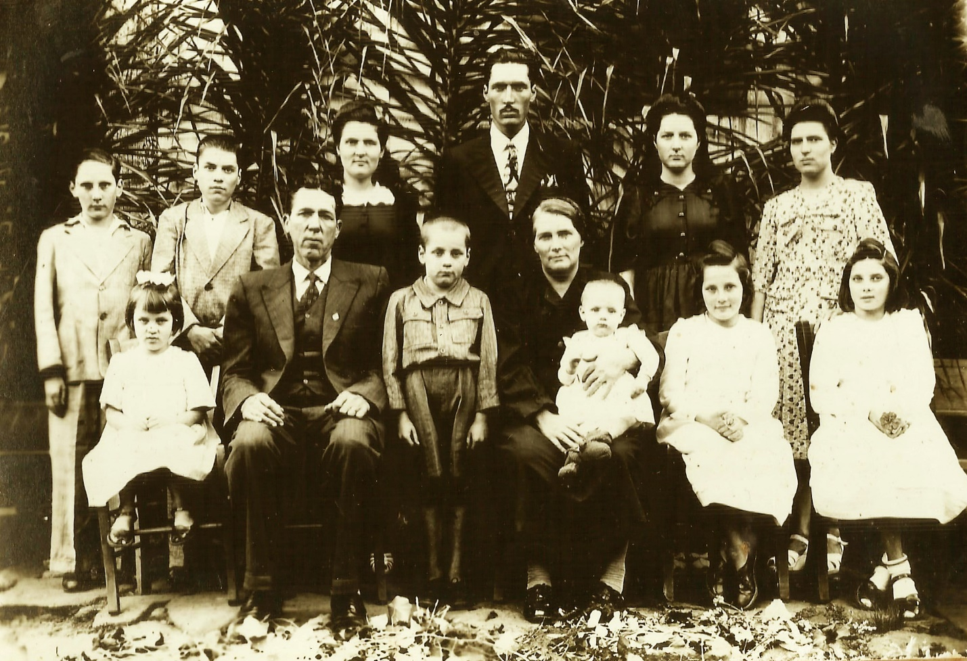
Família de Clemente Raymundo Sauthier
e Luiza Serafina Gedoz Sauthier
Atrás:
• Rogério Bruno  1935
• Nestor Benjamim  1930
• Célia Libânia  1925
• Armando Gastão  1924
• Inês Josefina  1927
• Genoveva Rosa  1933
Frente:
• Isabel Gertrudes  1943
• Clemente Raymundo1898
• Ademar Agostinho  1940
•Luiza Serafina  1903
• Lucide Verônica  1947
• Ir.Cacilda Mercedes  1939
• Clotilde Terezinha  1937

Slide 3
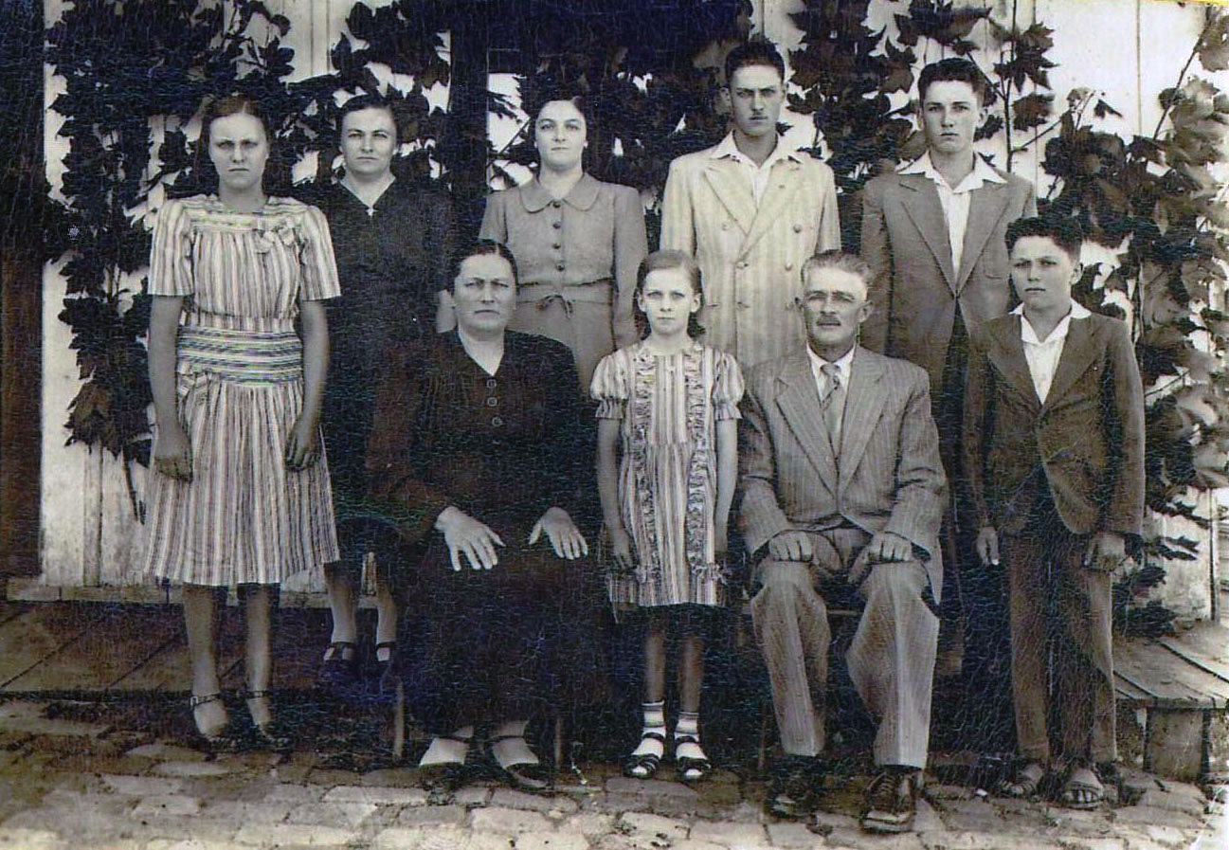
Família de José Felix Gedoz
e Ernesta Ângela Maffasioli Gedoz
Atrás:
• Erminea Leonilda  1933
• Idalina Francisca  1917
• Nilsa Sophia  1922
• Nivaldo Valentin  1929
• Sílvio Antônio  1931
Frente:
• Ernesta Ângela 1897
• Ignez 1939
• José Felix  1894
•Nestor Geraldo  1936

Slide 4
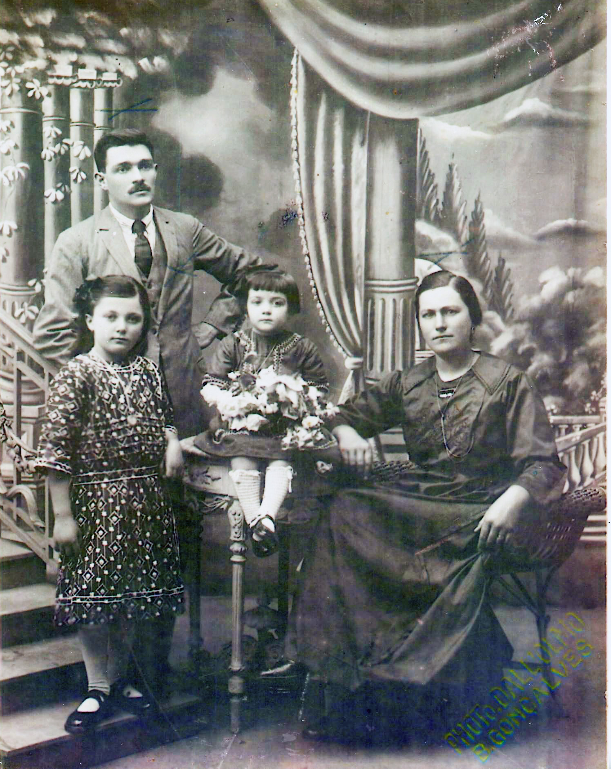
José Felix Gedoz
e Ernesta Ângela Maffasioli Gedoz
Com suas duas
primeiras filhas:
Idalina Francisca Gedoz (Baldasso) 1917
e
Nilsa Sophia Gedoz (Canal) 1922
Foto Dallonder
Bento Gonçalves, 1925

Slide 5
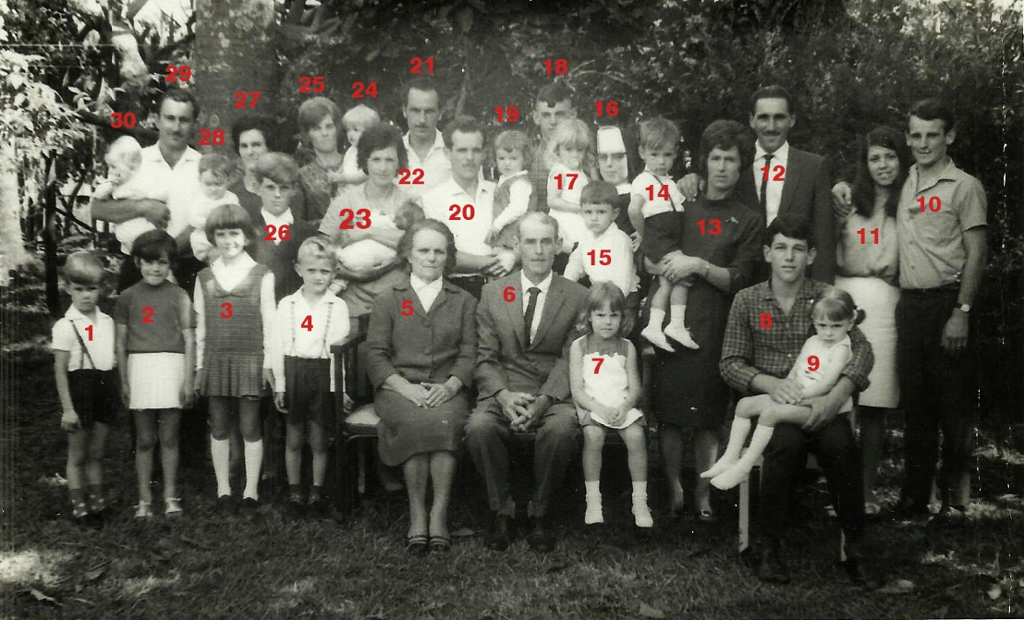
Fam. de Sophia Felicia Gedoz
e Olindo Dalmas
1 Dirceu Chies 1963
2 Roseli Chies 1960
3 Clarice Dalmas 1959
4 Clóvis Dalmas 1961
5 Sophia Felicia Gedoz 1911
6 Olindo Dalmas 1910
7 Loris Caríssimi 1962
8 Ademar Dalmas 1951
9 Marli Valduga 1964
10 Ovídio Dalmas 1944
11 Ivone Silveira 1948
12 Ernesto Caríssimi 1935
13 Nice Celina Dalmas 1934
14 Ivan Caríssimi 1965
15 Mauro Valduga 1965
16 Ir. Selita Dalmas 1936
17 Lenira Chies 1965
18 Celso Dalmas 1949
19 Marcia Dalmas 1960
20 Esperandino Dalmas 1935
21 Xisto Chies 1934
22 Inês Fachini 1938
23 Marise Dalmas 1967
24 Eliane Chies 1966
25 Iva Dalmas Chies 1939
26 Rubens Dalmas 1954
27 Odila Dalmas Valduga 1942
28 Vânia Valduga 1967
29 Elino Valduga 1934
30 Volnei Valduga 1967

Slide 6
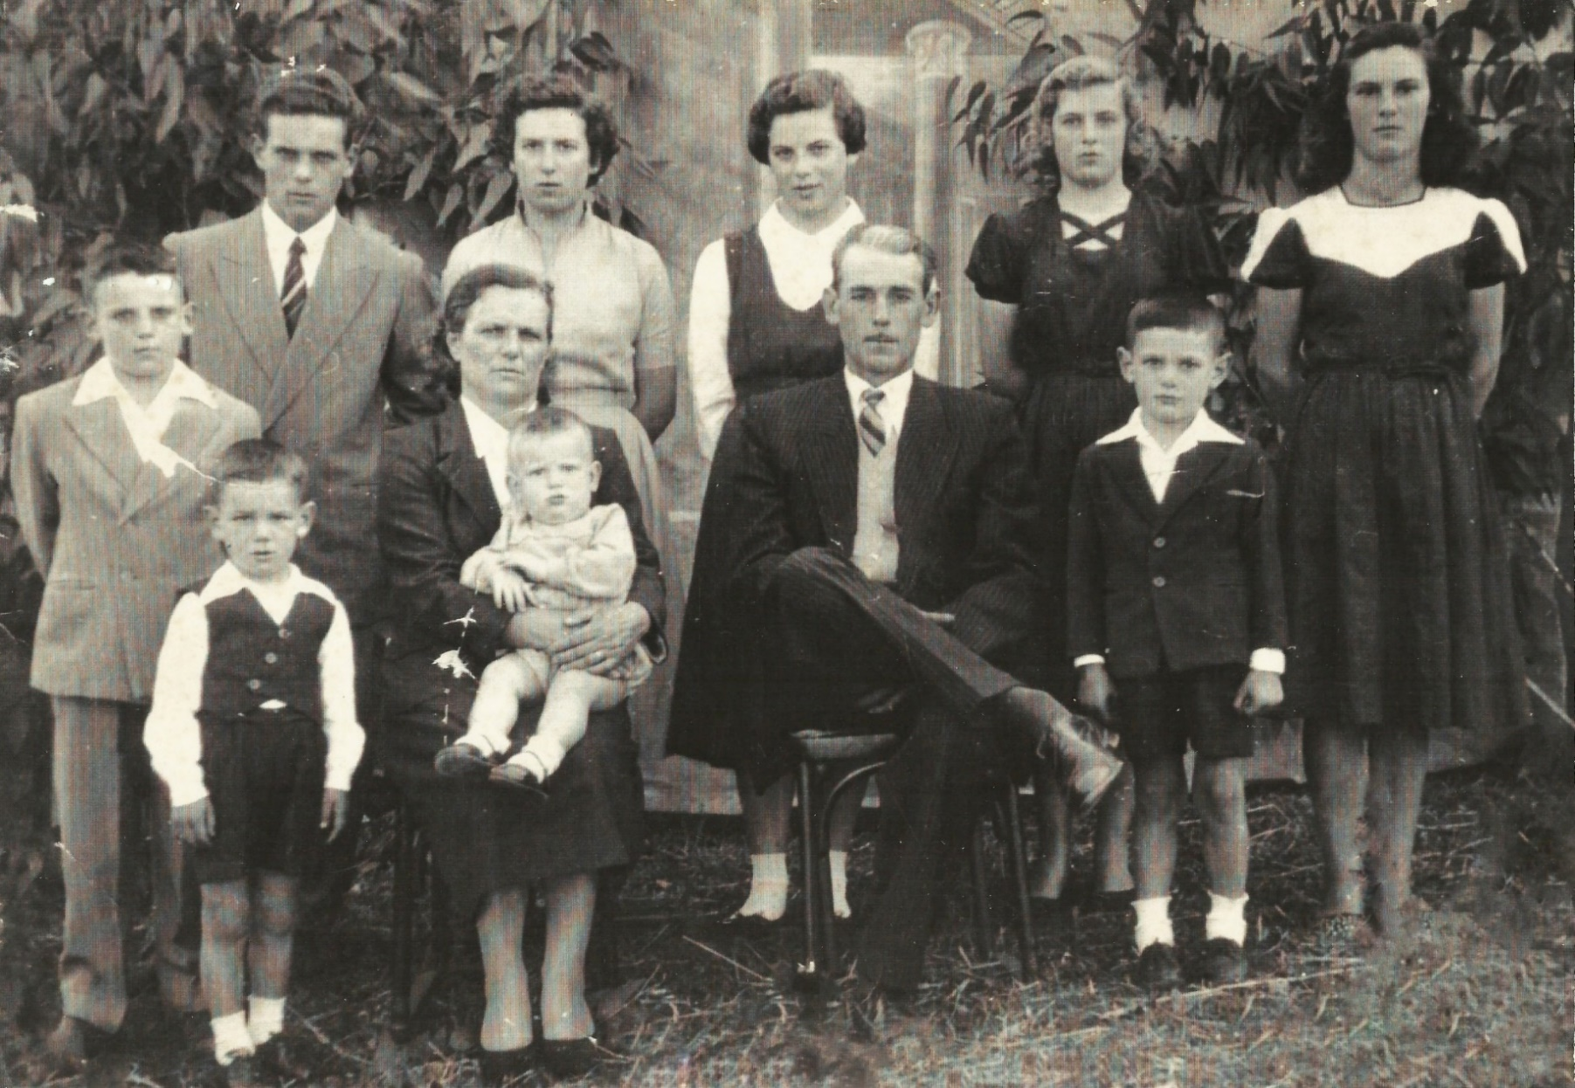
Família de Olindo Dalmas
e Sophia Felicia Gedoz Dalmas
Atrás:
• Esperandino  1935
• Nice Celina  1934
• Ir. Selita Maria  1936
• Iva  1939
• Odila  1942
Frente:
• Ovídio  1944
• Ademar  1963
• Sophia Felicia  1897
• Rubens  1954
• Olindo  1894
• Celso Antônio  1949

Slide 7
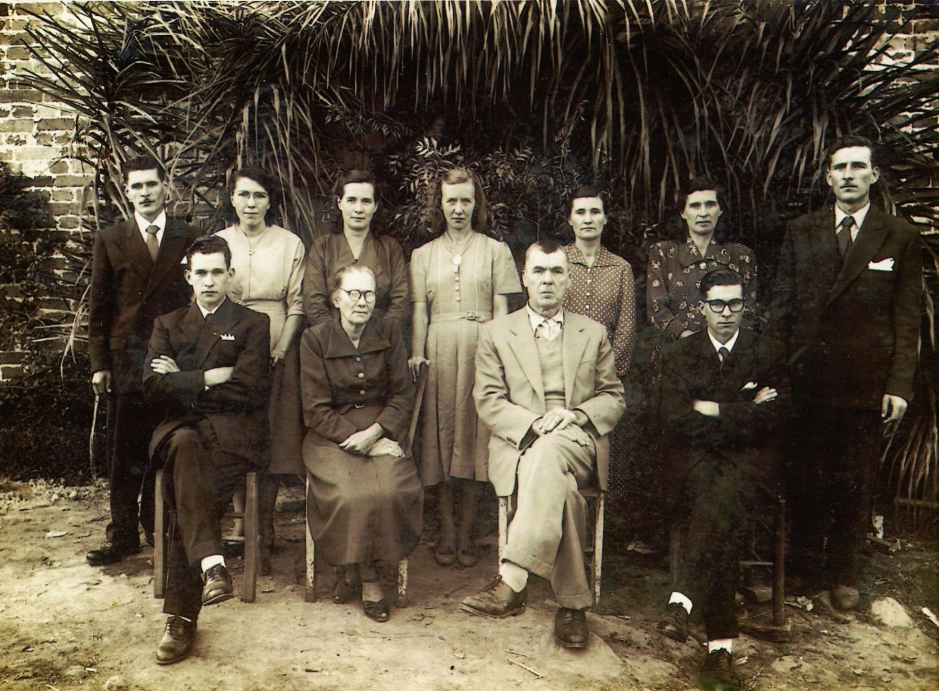
Família de Honório José Dupont
e Clara Adelina Gedoz Dupont
Atrás:
• Genésio Victório  1930
• Honorina Luiza  1925
• Nilza Maria  1927
• Amélia Sophia  1933
• Gentila  1923
• Elza Verginia  1922
• Armindo Fermino  1926
Frente:
• Octávio Reinaldo 1936
• Clara Adelina  1900
• Honório José  1898
• Gaspar  1934

Slide 8
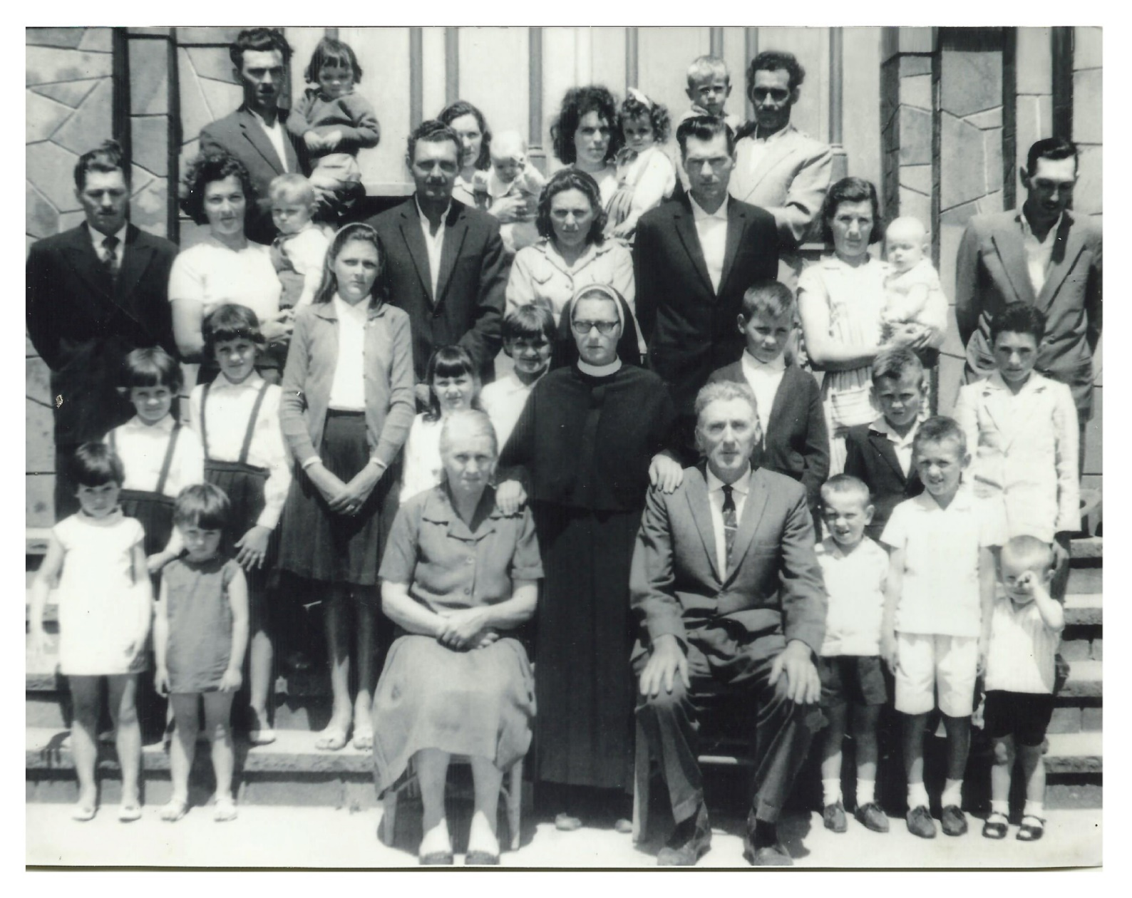


Ir. Eleonora Sophia Dupont com a Família 1940 2010
Pais: Fermino Pedro Dupont e Wilma Serafina Gedoz
Avós: • Pièrre Rémy Dupont
e Eléonora Celine Bays,
naturais de Vouvry.
• Felix Benjamin Gedoz
e Sophie Sauthier,
naturais de Saxon.
Irmãos: Nilvo José, Nilda Angelina, Laura Maria, Narciso Clemente, Belmiro Victor, Lídia Elsa, Lucila, Ir. Eleonora Sofia. Liria Margarida e Lírio, gêmeos. Foto de:

Slide 9
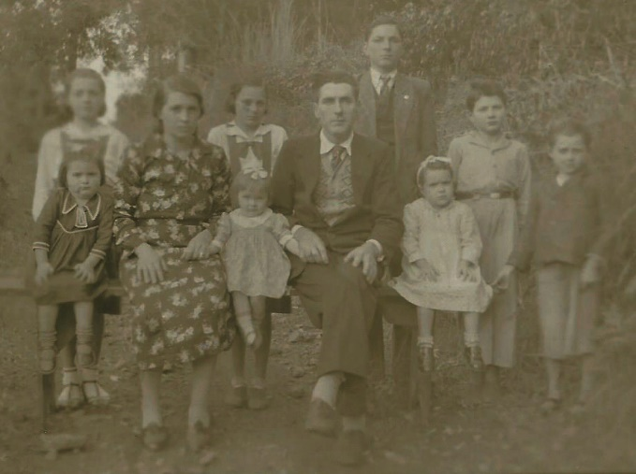
Família de Fermino Pedro Dupont
e Wilma Serafina Gedoz Dupont
Atrás:
• Nilda Angelina  1930
• Laura Maria  1931
• Nilvo José  1927
• Narciso Clemente  1933
• Belmiro Victor  1935
Frente:
• Lídia Elsa 1938
• Wilma Serafina 1904
• Líria Margarida  1941
• Fermino Pedro  1904
• Ir. Eleonora Sofia  1940

Slide 10
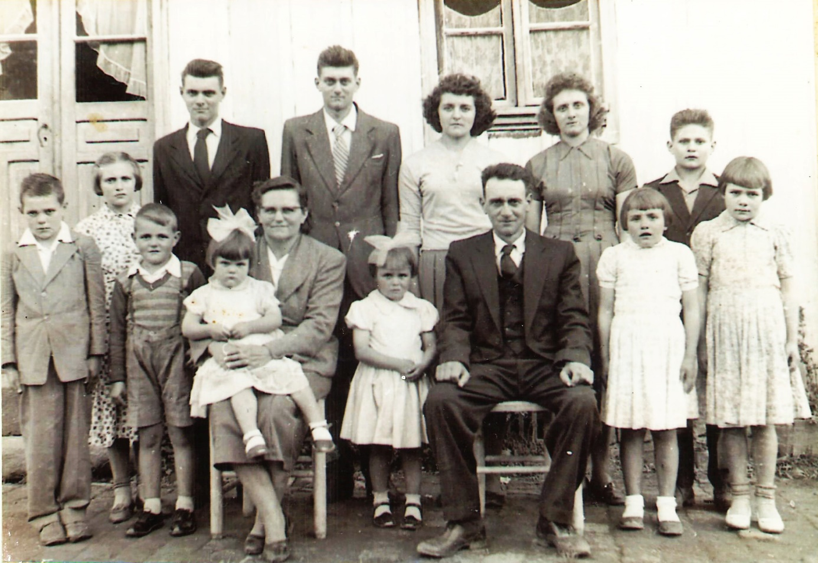
Fam. de Luzia Margarida Gedoz e João Pradella
Atrás:
• Rosalina
• Miguel
• Inácio
• Sirena
• Ortência
• Luiz
Frente:
• Francisco
• Ivo
• Jacinta (no colo)
• Luzia Margarida
• Irene
• João Pradella
• Erminia
• Inês

Slide 11
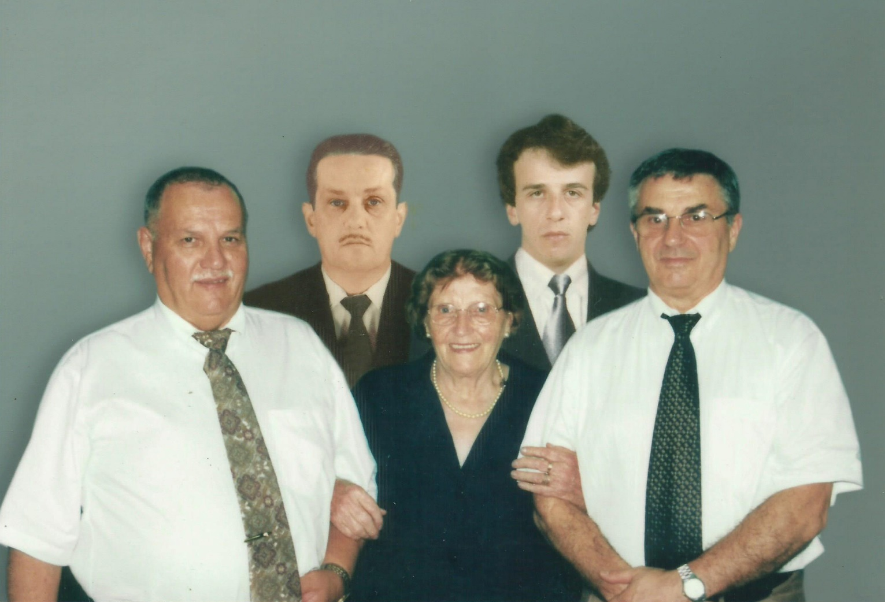
Família de Francisco Affonso Martin Gedoz
e Angélica Joana Sauthier Gedoz
Da esq. p/ a dir.:
• Danilo  1938
• Francisco A. Martin
✶ 1914;  1982
• Angélica Joana
✶ 1918;  2015
• Selso Paulo  1949;
 1980
• Gelci Antônio  1945

Slide 12
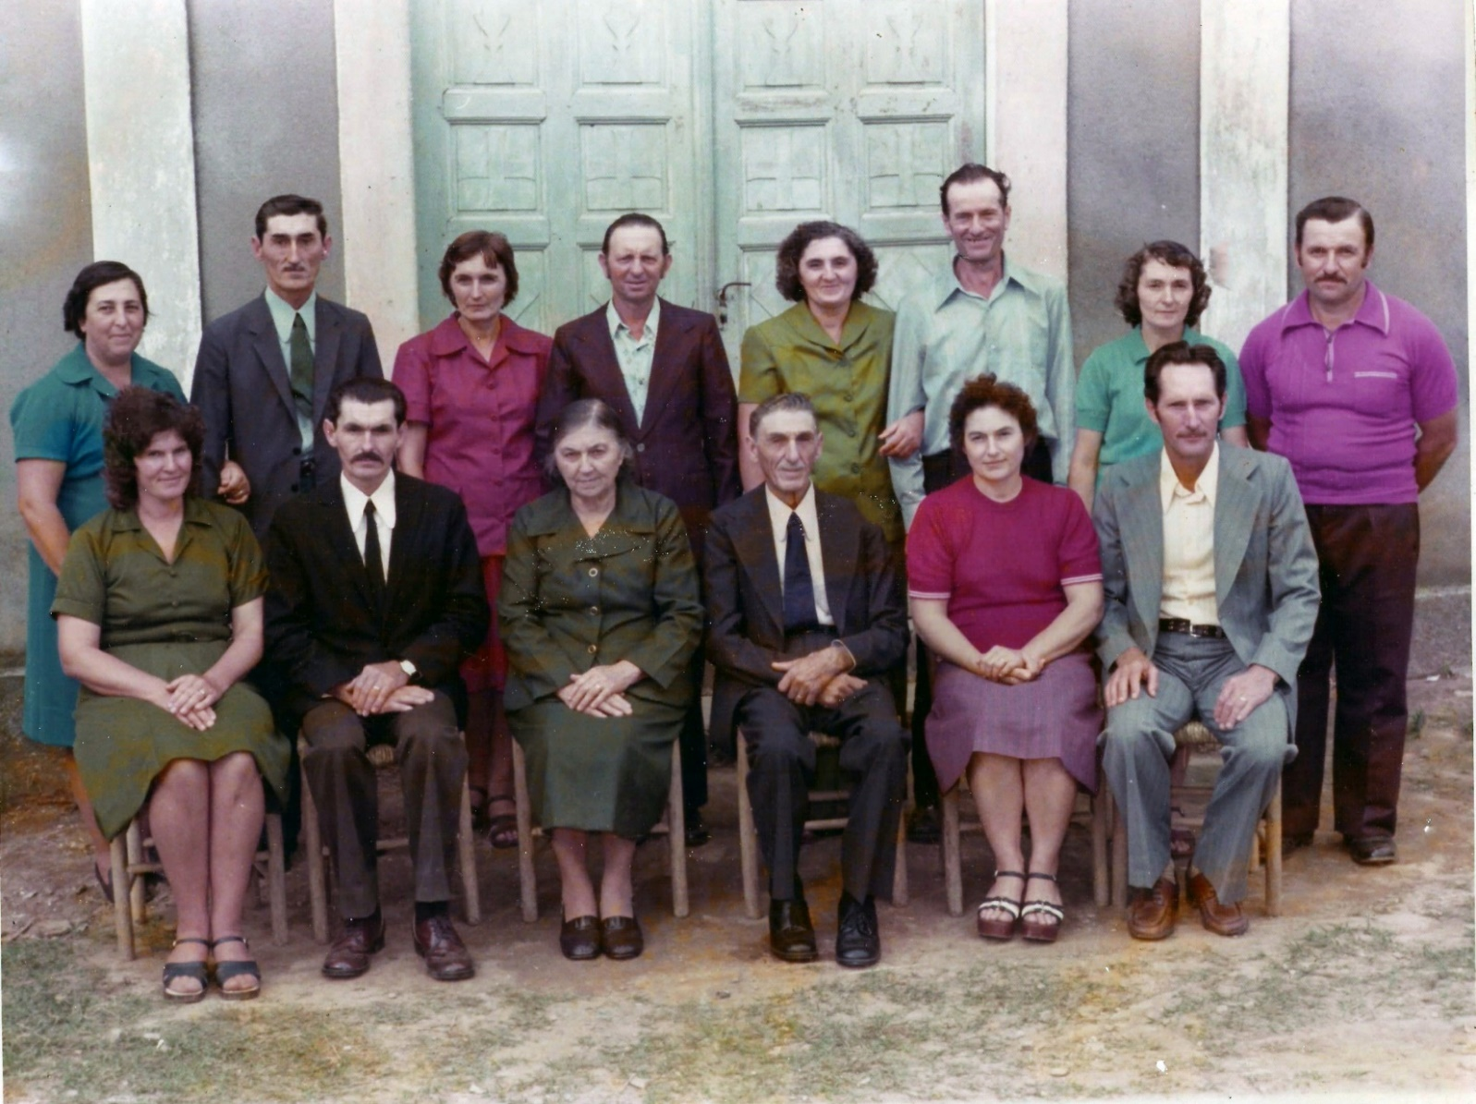
Família de Victor Dupont
e Verônica Zwirtes Dupont, Filhos, Genros e Noras
Atrás:
Agatha Maria Thums  19_ _
• Romildo Dupont  19 _ _
• Adélia Dupont  19 _ _
Benno Haas  19 _ _
• Ludwina Luisa Dupont  19 _ _
Silfredo Haefliger  19 _ _
• Selma Maria Dupont  19 _ _
Claudino Canal  19 _ _
Frente:
Mercedes Zwirtes  19 _ _
• Irineu Adolfo Dupont  19 _ _
• Verônica Zwirtes 1906  1995
• Victor Dupont  1903  1995
• Iria Idalina Dupont  1936
Rogério Bruno Sauthier  1935

Slide 13
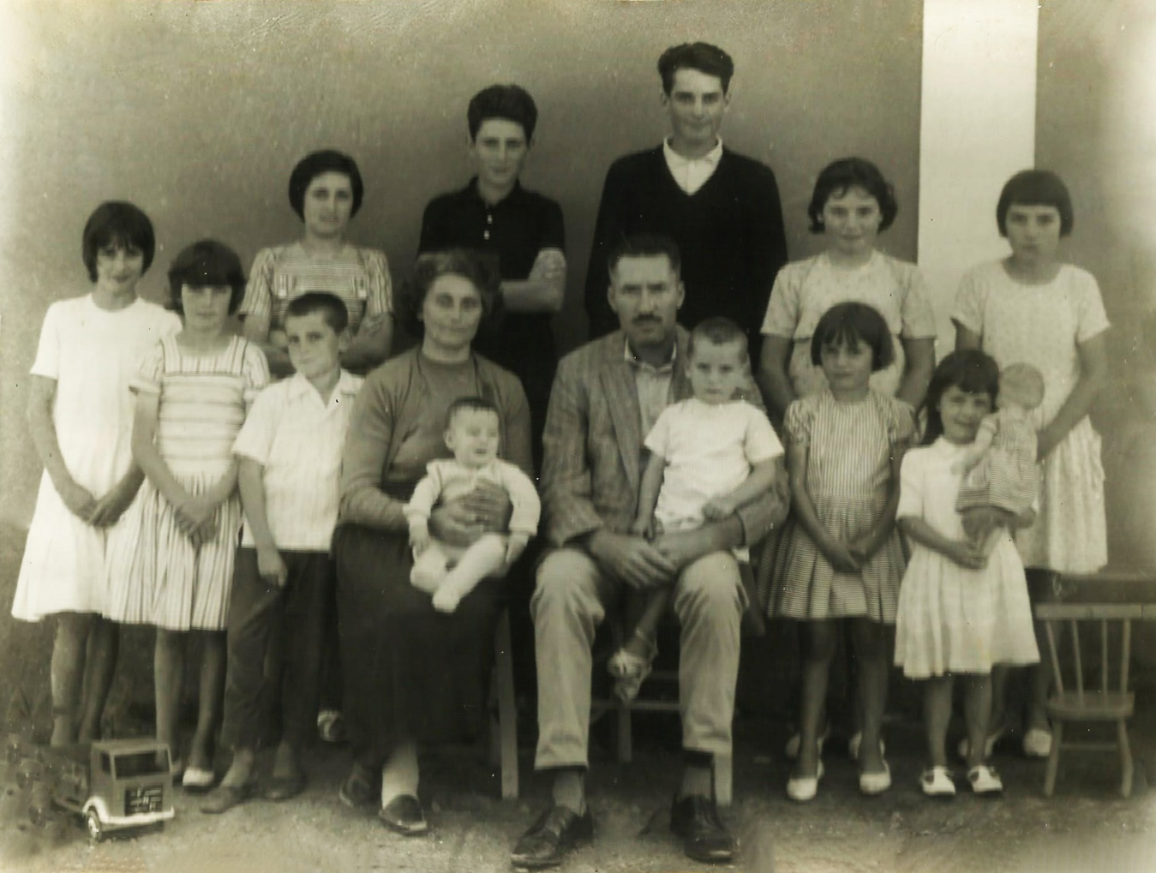
Família de Armando Gastão Sauthier
e Rosa Malvina Werner Sauthier
Atrás:
• Elaine Gema  1951
• Moacir Canisio  1950
• Elói Luiz  1949
• Jacinta Isabel  1953
• Teresa Maria  1955
Frente:
• Genoveva Maria  1954
• Geni Inês  1957
• Gilmar Luiz  1958
• Rosa Malvina  1920
• Jair Paulo (colo)  1965
• Armando Gastão 1924
• Flávio João (colo)  1963
• Anísia Maria  1960
• Estela Maris  1962

Slide 14
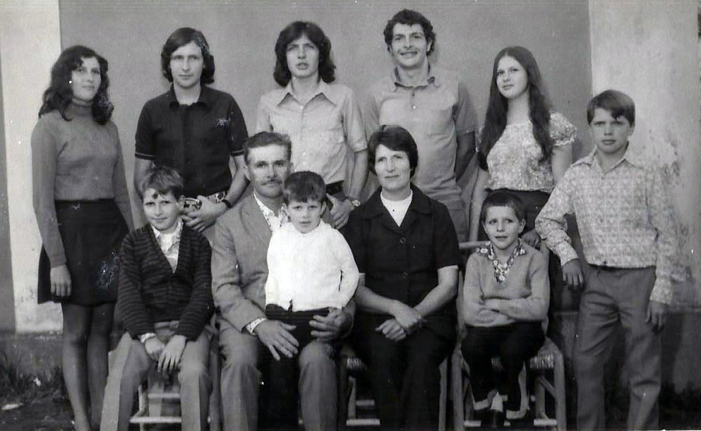
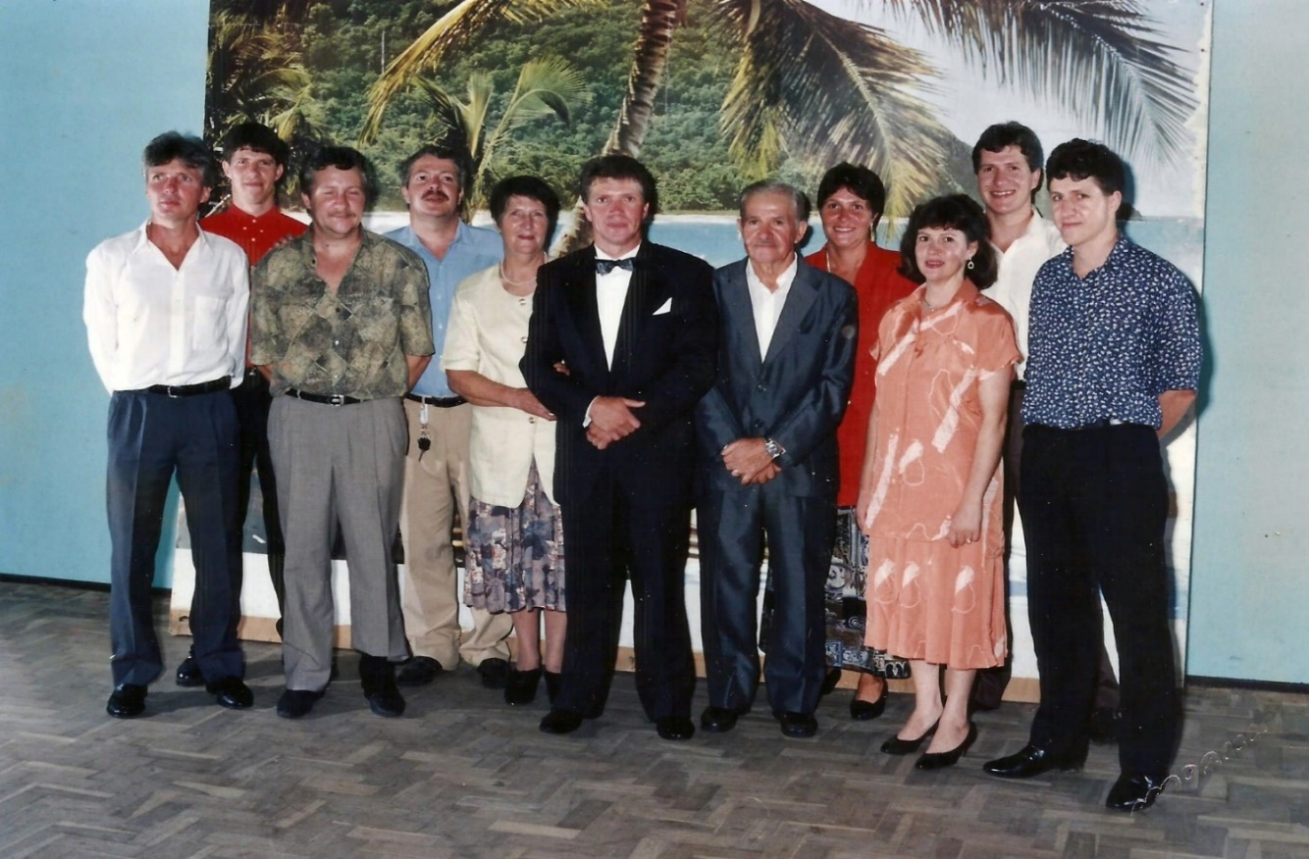
Família de Inês Josefina Sauthier
e Hortêncio Dancin
Esq p/dir: Valmor Tadeu, Jadir Tobias, Ari Clemente, Pe. Moisés Antônio, Inês Josefina, Newton José (noivo), Hortêncio, Clair Madalena, Carmen Maria, João Batista e Hélio Luis.
Atrás: • Clair Madalena, Ari Clemente, Valmor Tadeu, Pe. Moisés Antônio, Carmen Maria, e Newton José
Frente: João Batista, Hortêncio, Jandir Tobias, Inês Josefina e Hélio Luis

Slide 15
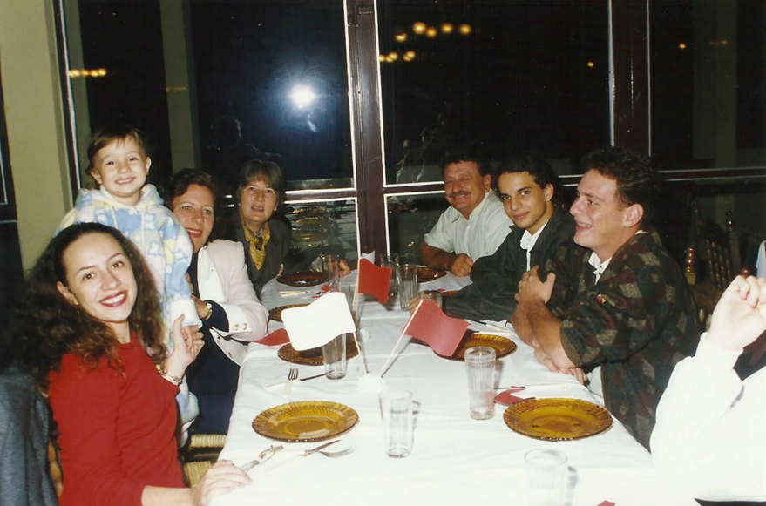
Família de Lucide Verônica Sauthier e Sérgio Darci Accorsi
Adriana Accorsi
Verônica dos Santos
Lucide Verônica
Ir. Cacilda Mercedes
Sérgio Darci
Accorsi
Luiz Pedro Accorsi
Sérgio Antônio
Accorsi

